Slide 1


CHỦ ĐỀ : Xây Dựng Một Trang Web Bị Tấn Công SQL Injection Và Cách Khắc Phục
TRƯỜNG ĐẠI HỌC TÀI NGUYÊN VÀ MÔI TRƯỜNG THÀNH PHỐ HỒ CHÍ MÌNH
NGÀNH HỆ THỐNG THÔNG TIN VÀ VIỄN THÁM
NHÓM SVTH :
LÊ HỮU NGHĨA
LẠI THỊ PHƯƠNG NHUNG
NGUYỄN NAM THIÊN

Slide 2
1 TỔNG QUAN
2 CƠ SỞ LÝ THUYẾT
3 CÀI ĐẶT THỰC NGHIỆM
4 KẾT LUẬN VÀ HƯỚNG PHÁT TRIỂN

Slide 3
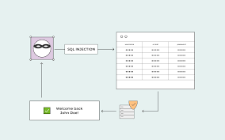
1 TỔNG QUAN
SQL Injection là một loại lỗ hổng ứng dụng web mà kẻ tấn công có thể thao tác và thực hiện một lệnh truy vấn SQL để lấy các thông tin từ cơ sở dữ liệu. Đây là loại tấn công chủ yếu khi một ứng dụng web cho phép người dùng sử dụng truy cập và sử dụng dữ liệu mà không xét quyền truy cập hay mã hóa dữ liệu đó.

Slide 4
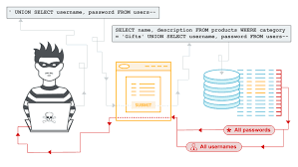
Lỗ hổng này có thể dẫn đến việc lộ các thông tin nhạy cảm, số thẻ tín dụng, hoặc các dữ liệu tài chính khác cho phêp kẻ tấn công có thể thêm, xóa, sửa, cập nhật, thay đổi các dữ liệu được lưu trong cơ sở dữ liệu. Đây là một lỗ hổng ứng dụng web, không phải là một lỗi về cơ sở dữ liệu hay vấn đề về máy chủ. Hầu hết các lập trình viên đều không nhận thức được mối đe dọa này.

Slide 5


CÁC MỐI ĐE DỌA CHÍNH ĐẾN TỪ SQL INJECTION
SNOOFING IDENTITY (MẠO DANH)
Những kẻ tấn công sẽ mạo danh một email hoặc một trang web của một tổ chức để đánh lừa người dùng
CHANGING PRICES (THAY ĐỔI GIÁ)
SQL Injection có thể thay đổi dữ liệu. Ở đây, những kẻ tấn công sẽ thay đổi giá cả một trang mua sắm trực tuyến để có thể mua sản phẩm đó với giá rẻ hơn

Slide 6

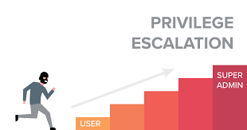
TAMPER WITH DATABASE RECORDS (XÁO TRỘN CÁC HỒ SƠ CƠ SỞ DỮ LIỆU
Cơ sở dữ liệu chính sẽ hoàn toàn bị hư hại; thậm chí còn có khả năng đã bị thay thế hoàn toàn hoặc thậm chí bị xóa hết dữ liệu.
ESCALATION OF PRIVILEGES (LEO THANG ĐẶC QUYỀN)
Một khi hệ thống bị tấn công, kẻ tấn công sẽ tìm kiếm đặc quyền truy cập cao nhất của các thành viên quản trị để có thể chiếm quyền truy cập vào hệ thống cũng như vào mạng nội bộ.

Slide 7
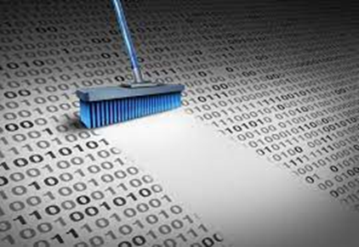
COMPLETE DISCLOSURE OF ALL THE DATA ON THE SYSTEM (LỘ TẤT CẢ THÔNG TIN DỮ LIỆU CỦA HỆ THỐNG)
Một khi một hệ thống bị tấn công các dữ liệu quan trọng và bí mật như: số thẻ tín dụng, chi tiết nhân viên về hồ sơ và tài chính,…v.v sẽ bị tiết lộ.
DESTRUCTION OF DATA (PHÁ HỦY DỮ LIỆU)
Những kẻ tấn công sau khi chiếm hoàn toàn quyền hệ thống sẽ phá hủy hoàn toàn dữ liệu, kết quả làm tổn thất rất lớn cho công ty.

Slide 8
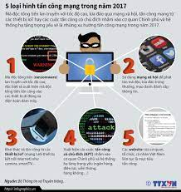
CÁC DẠNG TẤN CÔNG VÀ BIỆN PHÁP NGĂN CHẶN SQL INJECTION
Các Dạng Tấn Công SQL Injection
System Stored Procedure (Hệ thống thủ tục lưu trữ)
Logically Incorrect Query (Lệnh truy vấn bất hợp pháp hay không đúng logic)
Tautology (Tấn công mệnh đề luôn đúng)
Blind SQL Injection

Slide 9

System Stored Procedure (Hệ thống thủ tục lưu trữ)
Những kẻ tấn công cố gắng khai thác các thủ tục lưu trữ dữ liệu của hệ thống.Sau đó xác định loại cơ sở dữ liệu và sử dụng kiến thức để xác định các thủ tục lưu trữ tồn tại. Tấn công vào thủ tục lưu trữ kẻ tấn công có thể tạo ra lỗi tràn bộ đệm, leo thang đặc quyền hoặc chiếm quyền truy cập vào hệ điều hành

Slide 10
Logically Incorrect Query (Lệnh truy vấn bất hợp pháp hay không đúng logic)
Trong loại tấn công này, những kẻ tấn công sẽ cố gắng thu thập đầy đủ các thông tin về cấu trúc back-end của cơ sở dữ liệu một trang web. Những kẻ tấn công sẽ gửi một câu lệnh truy vấn SQL không hợp lệ hoặc không đúng logic đến cơ sở dữ liệu của trang web, một số máy chủ sẽ trả về những thông báo lỗi mặc định và những kẻ tấn công có thể lợi dụng các điểm yếu này.
Có nhiều cách để gửi một lệnh truy vấn không hợp lệ hay bất hợp pháp như: thêm kí tự (‘) vào cuối câu lệnh truy vấn, sử dụng toán tử AND để thực hiện một câu lệnh sai logic, sử dụng order by hay mệnh đề having... để máy chủ trả về một thông báo lỗi

Slide 11
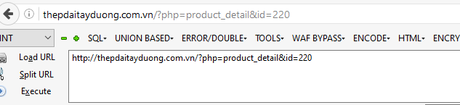

Slide 12
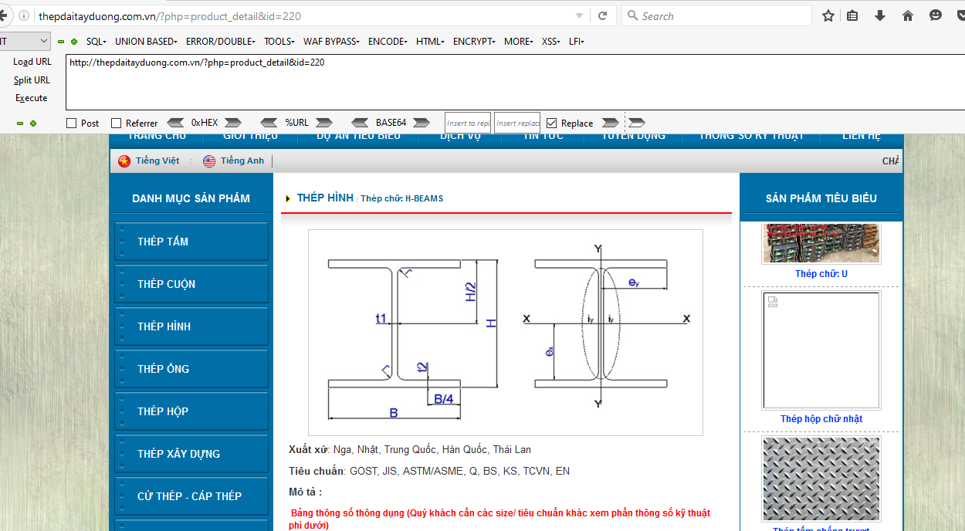

Slide 13
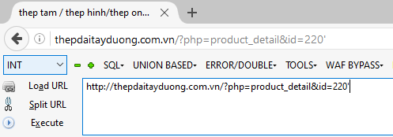

Slide 14
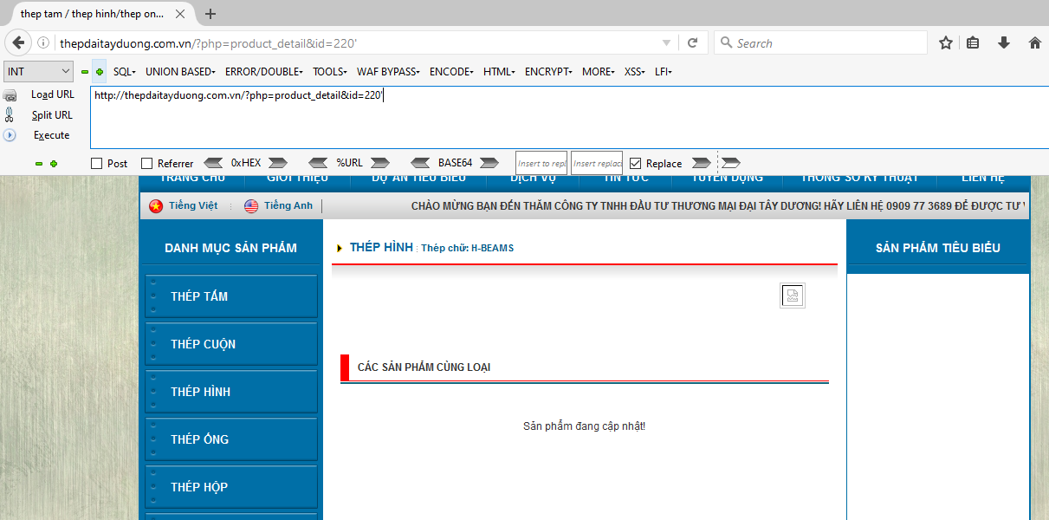

Slide 15
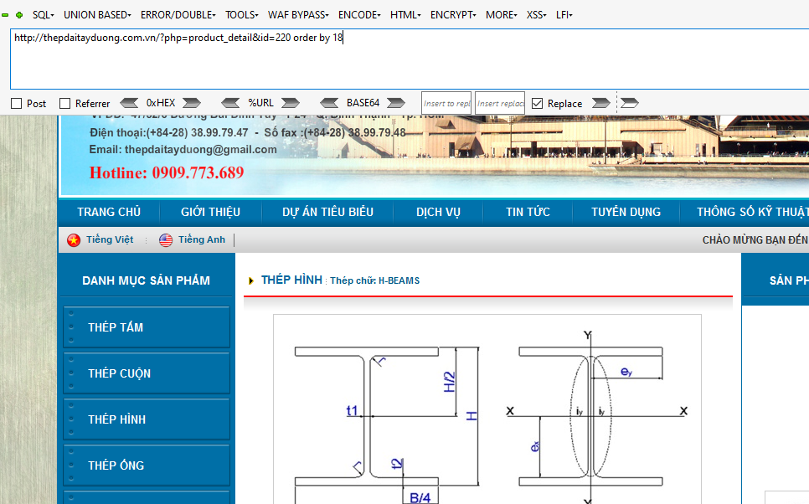

Slide 16
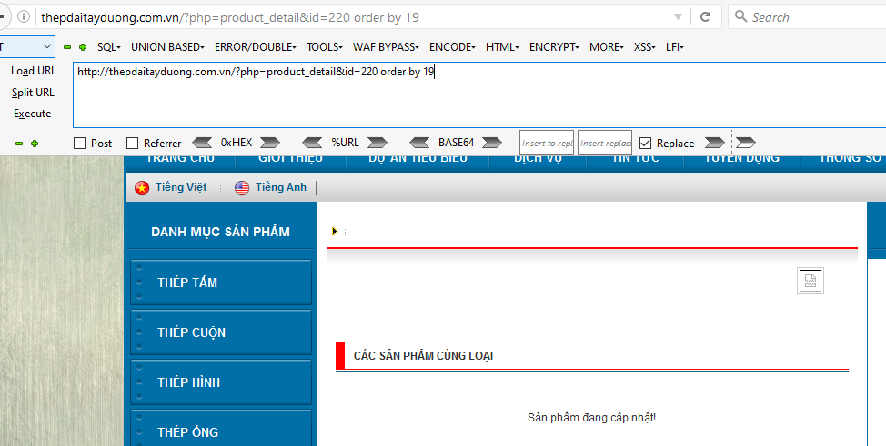

Slide 17
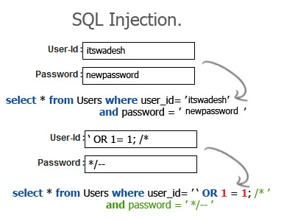
Tautology (Tấn công mệnh đề luôn đúng)
Các cuộc tấn công này hoạt động bằng cách thêm vào mệnh đề WHERE của câu lệnh truy vấn một tuyên bố luôn đúng. Với dạng tấn công này tin tặc có thể dễ dàng vượt qua các trang đăng nhập nhờ vào lỗi khi dùng các câu lệnh SQL thao tác trên cơ sở dữ liệu của ứng dụng web.

Slide 18
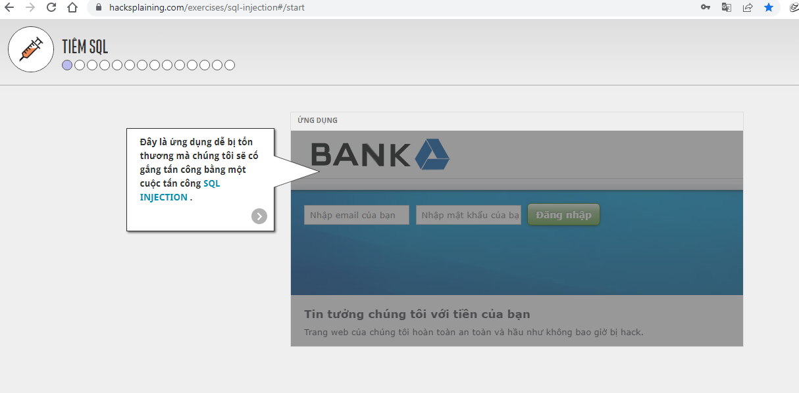

Slide 19
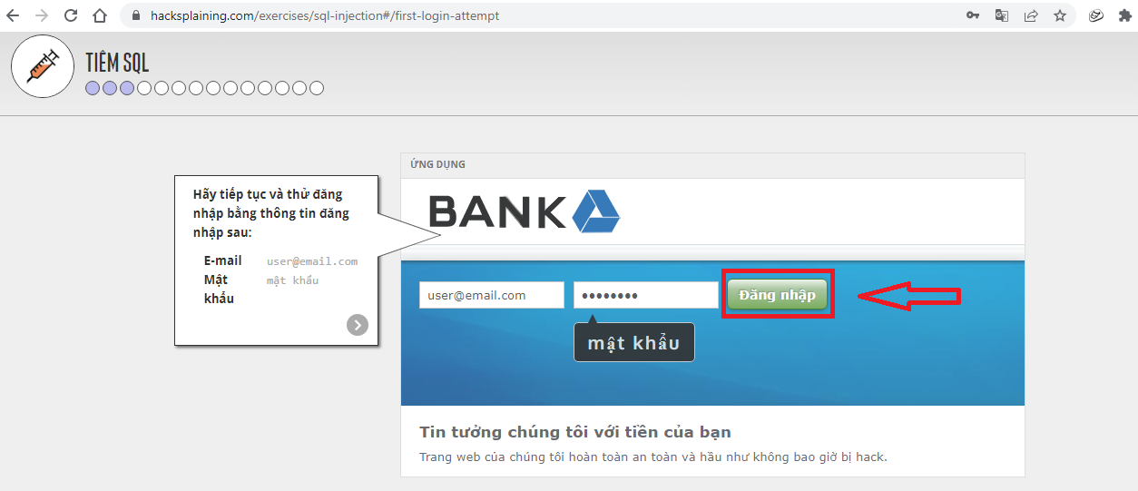

Slide 20
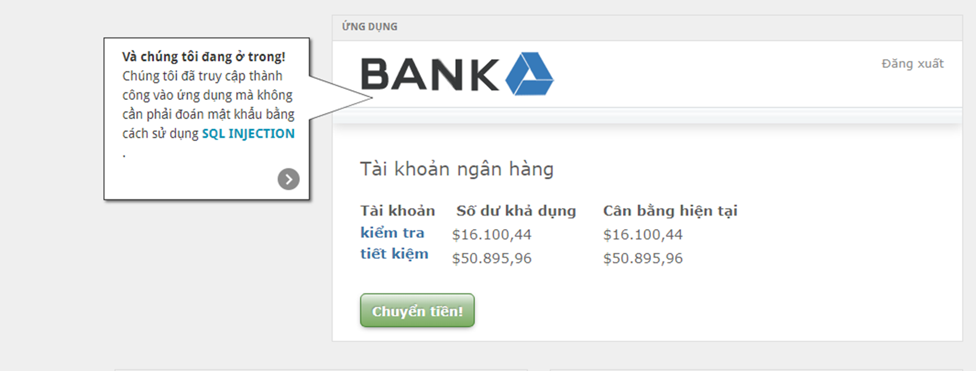

Slide 21
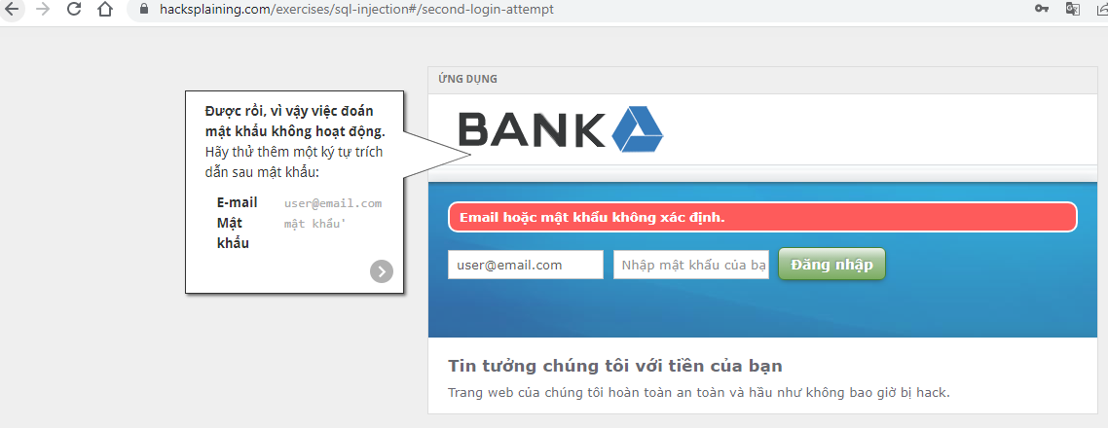

Slide 22
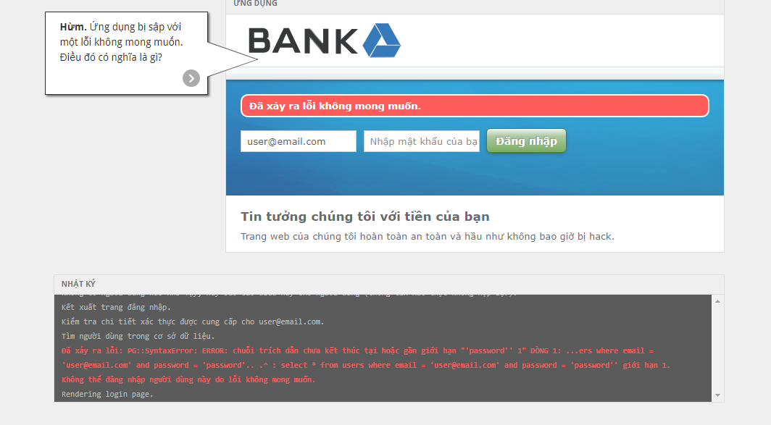

Slide 23
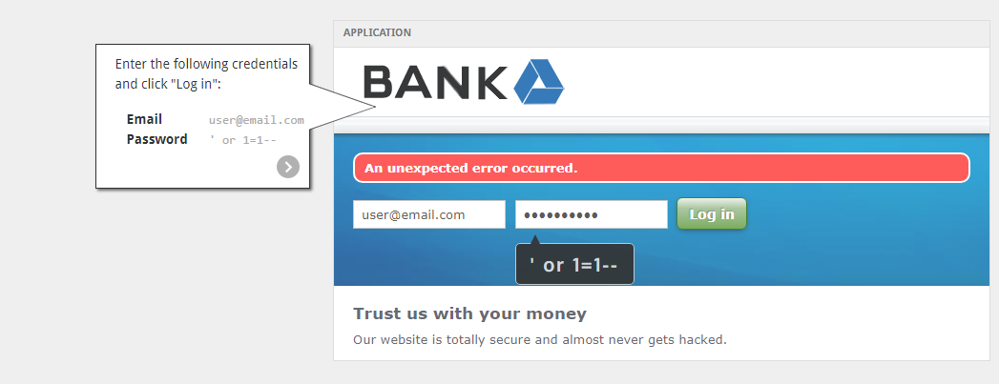

Slide 24


Slide 25
Blind SQL Injection
Blind SQL Injection được sử dụng khi một ứng dụng web không dễ bị tấn công bởi SQL Injection. Trong nhiều khía cạnh, SQL Injection và blind Injection là giống nhau, nhưng vẫn có một sự khác biệt nhỏ.
SQL Injection phụ thuộc vào các thông báo lỗi nhưng blind injection thì không. Không phải bất kỳ ứng dụng web nào cũng dễ bị tấn công SQL Injection, lúc này ta sử dụng blind SQL Injection để có thể truy cập vào các dữ liệu nhạy cảm hoặc phá hủy dữ liệu. Những kẻ tấn công có thể đánh cắp dữ liệu bằng cách thực hiện một loạt các câu hỏi True hoặc False thông qua các câu lệnh SQL

Slide 26
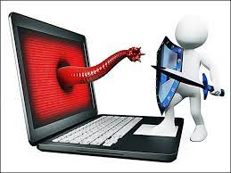
CÁC BIỆN PHÁP NGĂN CHẶN SQL INJECTION
Hạn chế bị phát hiện lỗi
Phòng chống từ bên ngoài
Cải thiện dữ liệu nhập vào

Slide 27

Đối với web server (dành cho quản trị mạng)
Hầu hết các máy chủ web (web server) hiện nay đều có các module hỗ trợ việc phòng chống SQL Injection
Ví dụ: Apache có modsecurity, IIS có URLScan chỉ cần bật tính năng này và cấu hình cho phù hợp. Nếu website của là dạng trang tin tức thì rất phù hợp để triển khai. Trong một số trường hợp khác, các module này có thể chặn nhầm, dẫn tới website hoạt động không chính xác.

Slide 28
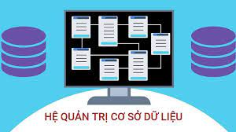
Đối với database server (dành cho quản trị mạng)
Cần thực hiện việc cấu hình phân quyền chặt chẽ đối với các tài khoản. Khi đó, dù tồn tại lỗi SQL Injection, thiệt hại cũng sẽ được hạn chế. Ngoài ra,cần loại bỏ các bảng, thành phần và tài khoản không cần thiết trong hệ thống.

Slide 29
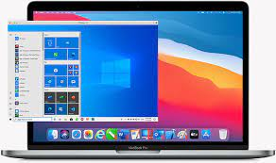
2 CƠ SỞ LÝ THUYẾT
Máy Ảo Là Gì ?
Máy ảo là một trình giả lập hệ thống máy tính. Máy ảo sử dụng tài nguyên và chạy trên máy tính thật đồng thời hoạt động riêng biệt hoàn toàn so với hệ thống máy tính thật.
Trên laptop thật, bạn có thể tải về hoặc cài đặt nhiều máy ảo khác nhau. Bạn cũng có thể lựa chọn máy ảo muốn chạy thử nghiệm, hệ điều hành của máy ảo sẽ được kích hoạt một phần hoặc toàn màn hình máy chủ.

Slide 30

MÁY ẢO ĐƯỢC SỬ DỤNG NHƯ THẾ NÀO ?
Kiểm Thử Phần Mềm, Hệ Điều Hành .
Miễn hệ thống phần cứng đáp ứng nhu cầu, bạn có thể cài bao nhiêu máy ảo tùy thích. Máy ảo sẽ hiển thị giao diện phần mềm hoặc hệ điều hành của các thiết bị bạn chọn lên màn hình.
Ví dụ, bạn lập trình một app thương mại di động, bạn muốn xem thử giao diện của app đó trên iPhone sẽ hiển thị như thế nào, bạn cần cài đặt máy ảo trong phần mềm lập trình để kiểm thử chương trình.

Slide 31

Tăng Cường Bảo Mật Cho Sever
Bên cạnh việc kiểm thử, máy ảo còn thường được sử dụng để quản lý server, mỗi server sẽ được tách riêng vào 1 máy ảo riêng biệt đề phòng khi hệ thống cơ sở dữ liệu xảy ra sự cố, các dữ liệu và quy trình nghiệp vụ liên quan sẽ không bị ảnh hưởng. Ví dụ trong trường hợp xung đột phần cứng hay nhiễm virus.

Slide 32

Kiểm Tra Virus
Máy ảo cho phép tạo ra một môi trường riêng biệt, cách ly hoạt động với máy thật. Ở môi trường này, các kỹ sư máy tính có thể nghiên cứu, tiếp cận và xử lý các loại virus khác nhau mà không ảnh hưởng trực tiếp đến bảo mật của máy thật.

Slide 33
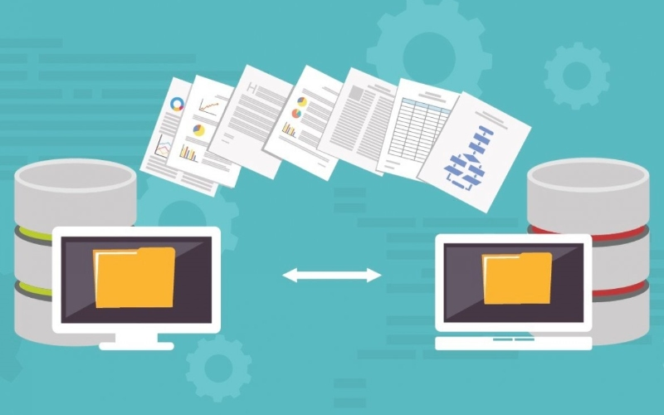
Sao Chép Hệ Thống Vào Máy Khác
Dữ liệu bạn thực hiện trên máy ảnh sẽ được lưu vào bộ nhớ trên máy thật. Bạn có thể dễ dàng chuyển sang máy khác với điều kiện cùng trình ảo hóa khi muốn thay đổi.

Slide 34

MÁY ẢO KALI LINUX
Kali Linux Là Gì ?
Kali Linux là một bản phân phối Linux độc lập phát triển trên nền tảng Debian, được sử dụng rộng rãi trong lĩnh vực bảo mật an ninh mạng. Nó cung cấp một số công cụ và phần mềm tiên tiến để giúp người dùng thực hiện các kiểm tra an ninh và tìm kiếm lỗ hổng trên hệ thống máy tính.

Slide 35

Kali Linus Cung Cấp Những Chức Năng Gì ?
Công cụ tấn công mạnh mẽ: Kali Linux cung cấp một số công cụ tấn công mạnh mẽ, bao gồm Nmap, Metasploit, và John the Ripper.
Tích hợp công cụ phân tích: Kali Linux tích hợp một số công cụ phân tích vào hệ điều hành, giúp cho việc phân tích và bảo mật dễ dàng hơn.
Tương thích với môi trường tấn công: Kali Linux được thiết kế để hoạt động trên môi trường tấn công, giúp cho việc thực hiện các tác vụ tấn công dễ dàng hơn.

Slide 36

Lợi Ích Của Sử Dụng Kali Linux
Công cụ tấn công mạnh mẽ: Kali Linux cung cấp một số công cụ tấn công mạnh mẽ, giúp cho việc tìm kiếm và sửa chữa lỗ hổng bảo mật dễ dàng hơn.
Phân tích mạng và bảo mật: Kali Linux cung cấp một số công cụ phân tích mạng và bảo mật, giúp cho việc phát hiện và khắc phục lỗ hổng bảo mật dễ dàng hơn.
Tiện dụng cho các nhà bảo mật: Kali Linux là một hệ điều hành tấn công mạnh mẽ, giúp cho các nhà bảo mật thực hiện các tác vụ tấn công một cách dễ dàng và hiệu quả.

Slide 37
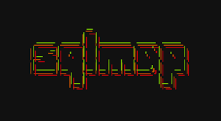
SQL Map
SQL Map Là Gì ?
SQLMAP là công cụ khai thác những lổ hỏng của cơ sở dữ liệu SQL. Công cụ này được xem là công cụ khai thác SQL tốt nhất hiện nay. Với người dùng Kali hoặc Back Track 5 thì SQLMAP đã được tích hợp sẵn vào hệ điều hành. Riêng Windows thì chúng ta phải cài đặt thêm python và SQLMAP để sử dụng
Đây là công cụ mã nguồn mở, tự động hóa quá trình phát hiện và khai thác lỗ hổng SQL. Nó đi kèm với một công cụ phát hiện mạnh mẽ, nhiều tính năng thích hợp cho trình kiểm tra thâm nhập cuối cùng

Slide 38
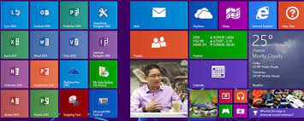
Tính Năng
Hỗ trợ đầy đủ làm việc với các hệ quản trị cơ sở dữ liệu MySQL, Oracle, PostgreSQL, Microsoft SQL Server, Microsoft Access, IBM DB2, SQLite, Firebird, Sybase, SAP MaxDB, Informix, MariaDB, MemSQL, TiDB, CockroachDB, …
Hỗ trợ đầy đủ cho các kỹ thuật tấn công SQL Injection: boolean-based blind, time-based blind, error-based, UNION query-based, stacked queries và out-of-band

Slide 39

Kết nối trực tiếp với cơ sở dữ liệu mà không cần thông qua SQL, bằng cách cung cấp thông tin đăng nhập DBMS, địa chỉ IP, cổng và tên cơ sở dữ liệu.
Liệt kê người dùng, password hash, đặc quyền, vai trò, cơ sở dữ liệu, bảng và cột.

Slide 40

Tự động nhận dạng các định dạng băm mật khẩu và hỗ trợ bẻ khóa chúng bằng cách sử dụng một cuộc tấn công dựa trên từ điển.
Trích xuất hoàn toàn các bảng cơ sở dữ liệu, một loạt các mục hoặc các cột cụ thể theo lựa chọn của người dùng

Slide 41
3 CÀI ĐẶT THỰC NGHIỆM

Slide 42
4 KẾT LUẬN VÀ HƯỚNG PHÁT TRIỂN
Kết Luận
An ninh mạng và những phương pháp tấn công trên Internet đang phát triển rất nhanh chóng, ngày càng hoạt động phức tạp và quy mô , làm tổn hại và tạo ra một cái nhìn “không tích cực” cho các ứng dụng mạnh mẽ của Internet , gây tổn thất nghiêm trọng đối với các ứng dụng và hoạt động Internet.
Đối với SQL Injection, là phương pháp tấn công phổ biến nhất hiện nay, được các Hackers sử dụng khá nhiều để tấn công các trang website.
Đồ án đã nêu được các hình thức tấn công phổ biến của SQL Injection .Đưa ra các vấn đề thực tế và phương pháp phòng chống được hiệu quả. Tuy nhiên, qua thời gian nghiên cứu đề tài kết hợp với các kiến thức đã học ở nhà trường đã giúp em tìm hiểu các khía cạnh của vấn đề. Song do thời gian và trình độ có hạn nên chắc chắn bài báo cáo của nhóm em không tránh khỏi những thiếu sót.Rất mong nhận được sự quan tâm đóng góp ý kiến và chỉ bảo của thầy. Xin chân thành cảm ơn thầy!

Slide 43
HƯỚNG PHÁT TRIỂN
Hiện tại nhóm em chưa làm được những mục sau đây :
+Chưa tự xây dựng hoàn toàn được một trang web bị lỗi SQL Injection
+Chưa có thể lấy dữ liệu từ trong bảng database của trang web bị lỗi đó
+Chưa đưa ra hướng khắc phục thực tế
Sau này chúng em sẽ cố gắng phát triển thêm những mục trên một cách hoàn thiện nhất

Slide 44
CẢM ƠN THẦY VÀ CÁC BẠN ĐÃ LẮNG NGHE

